Slide 1
Les enjeux énergétiques de l’industrie
Septembre 2022

Slide 2

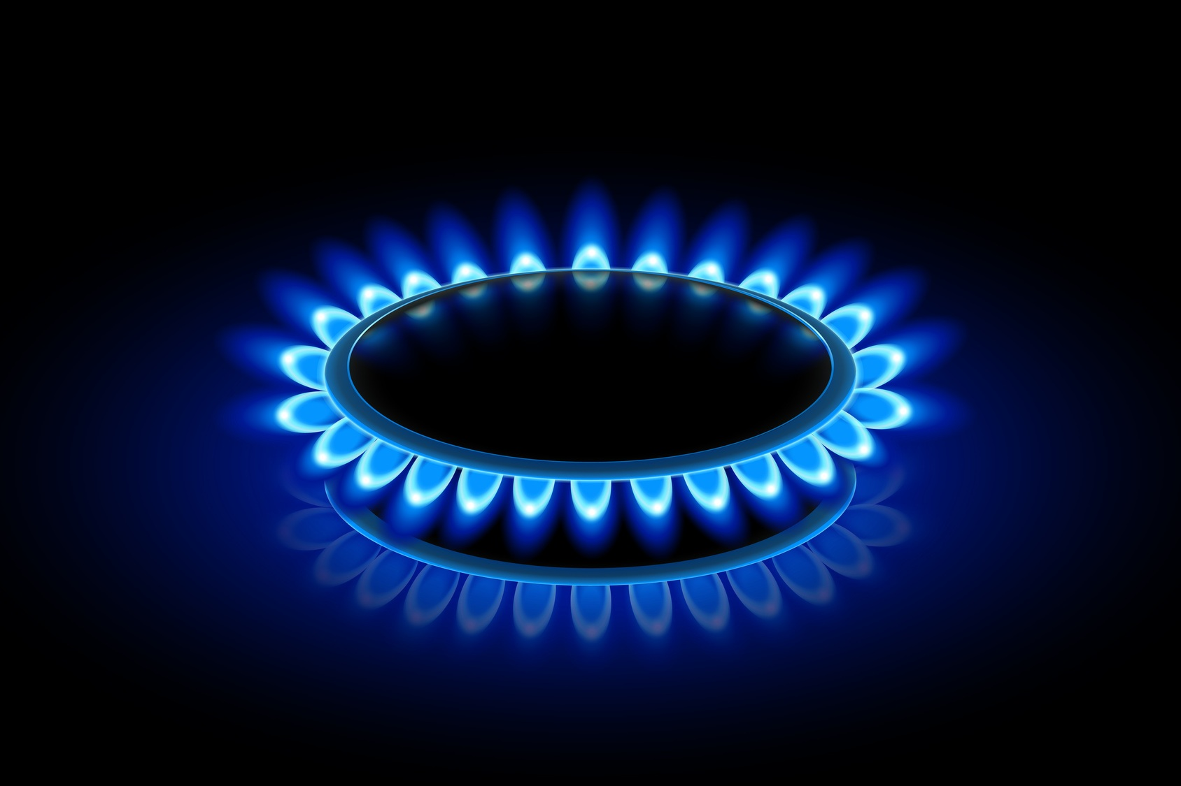

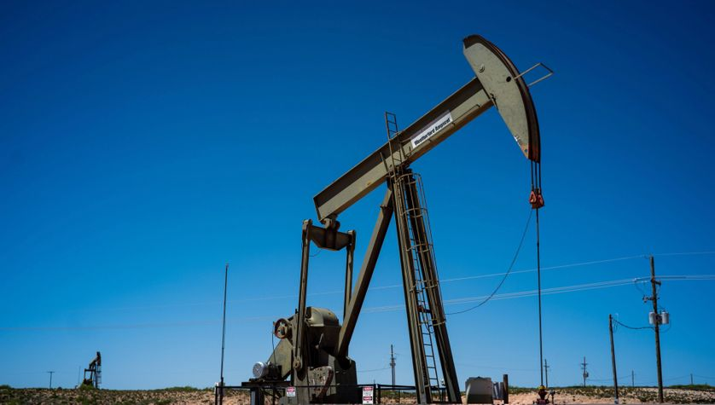

Explosion des cours du Gaz / Electricité des marchés de gros
  Gaz
  Fortes variations / baisse : TFF néerlandais autour de 190-200 €/MWh … après plus de 330 € début septembre
  À comparer à mai-juin : 90 € / MWh … et au « pic » de décembre 2021 : 180 €
  Forte spéculation du marché à terme, où beaucoup de notionnels amplifient les fluctuations sans flux physique associé
  Haut niveau des stocks stratégiques : FR : 93% - EU = 80% (retard Allemagne et Europe de l’Est : 12 Etats EU en alerte)
  Electricité
  Fortes variations / baisse des cours autour de 450 €/MWh après l’emballement à 700 €/MWh, et des pics spot à 1.000 €
  A comparer à : 460 €/MWh fin 2021 et 42 € en 2019 - Hyper-spéculation et « échelle de perroquet » Electricité vs Gaz
  Spread défavorable FR vs Allemagne et NL et Italie pour 3 raisons : raréfaction généralisée, sous-production du parc FR,
  pression concurrentielle - prix plafonné du gaz > électricité en Espagne et Portugal
  Les prix vont rester hauts en 2023 car tension durable sur la capacité de production du parc nucléaire FR :
    50% des tranches nucléaires à l’arrêt pour maintenance et contrôles ASN : production < 300 TWh/an
  Pétrole
  Détente du Brent à 90-95 $/baril (100$ auparavant mais 75 $ en décembre 2021)
  Les menaces de récession en EU et la faible croissance chinoise exercent une pression baissière
  Carbone - Quota CO2
  Durablement élevé, « effet de cliquet », boosté politiquement par Fit for 55
  Détente à 70 €/T avec des pointes vers 100 € (près de 4 fois le prix moyen de 2019, et x 5 la moyenne 2018)
  10 ans d’avance sur le signal prix espéré par Bruxelles

Slide 3



Slide 8

Electricité
  Capacité de production France :
    Fermeture Fessenheim / retard EPR, hydro-électrique en recul (sécheresse), le parc solaire dépend de la météo, le parc éolien non pilotable produit à 23% en moyenne, les dernières centrales base gaz/charbon/pétrole sont utilisées pour couvrir la « pointe », les importations seront très limitées vu le contexte de rareté de l’énergie en Europe > le parc électronucléaire est notre 1er source électrique à CT
  … temporairement limitée par 3 types de problèmes :
    Micro-fissures / corrosion dans systèmes de secours : cartographiées sous contrôle ASN qui garantit la sécurité donc la confiance dans le nucléaire. chantier d’identification puis de réparation des soudures validé par ASN et en cours (long car pb de main d’œuvre)
    opérations de maintenance : calendrier du Grand carénage désorganisé par le Covid jusque 2023-2024
    une productivité structurelle contrainte par les règles ultra-strictes de l’ASN : production effective << capacité installée
  La production de l’hiver 2021-22 sera identique à 2020-21 : environ 280-300 TWh
  L’EPR de Flamanville sera opérationnel en 2023, et à pleine capacité en 2024
  Vigilance :
    Forte fragilité sur les pics journaliers cet automne : matin 08h/10h, soir 18/20h > alertes EcoWatt
  En cas de risque de pénurie : déclenchement de mesures « post-marché » :
    Effacement / Interruptibilité : incitation de RTE vers plus d’entreprises (ETI), et dispositif effacement étendu aux particuliers (CRE)
    Réduction de la tension générale de 5%
    Délestages tournants = coupures d’électricité. Ultime recours, décision de l’Etat, en protégeant d’abord les « services essentiels », les ménages (questionnable ?), et au-delà, les entreprises « prioritaires » : dont les industries HEI et EI (électro-intensives).

Slide 9
GAZ (1)
  Livraisons russes : un 1er semestre plein de rebondissements…
    Jusque mi-juin, les livraisons totales de gaz vers EU étaient considérables et au prix de 80 €/MWh
      importations russes par gazoducs + GNL vers terminaux méthaniers en provenance USA ou Qatar
    Le 20 juin, 1ère fermeture à 2/3 du gazoduc Nordstream 1 en 48h « pour raisons techniques » :
      le flux russe chute à 40% induisant une remontée vertigineuse des prix vers 150 €/MWh
      la Russie maximise ainsi son ratio « recettes/volumes »
      reprise des livraisons russes en juillet à 20% du volume : le prix dépasse 200 €/MWh
    Le 31 août :
      2ème fermeture de Nordstream 1 pour maintenance pour 4 jours car « fuite d’huile détectée » :
        Suspension totale du flux russe et pas de date de réouverture : les cours s’affolent vers 330 €/MWh
        la Russie ne représente plus que 7 à 9% des approvisionnements européens (proche du minimum technique)
      arrêt des livraisons de Gazprom à Engie en France le 1er septembre

Slide 10

GAZ (2)
  Rappel : en France, les approvisionnements en gaz de 500 TWh/an sont utilisés pour :
    le chauffage urbain (tertiaire et résidentiel) : 240 TWh, soit 50% du total
    l’industrie : 140 – 160 TWh, soit 30 à 35% du total
    production d’électricité : 100 TWh
  Stocks stratégiques : représentent environ 1/3 de la consommation annuelle française et 50% du besoin hivernal
    leur remplissage à 100% n’assure donc pas une « tranquillité » sur l’ensemble de l’année
    accroissement de la diversification du sourcing en cours (Egypte, Israël…)
    Vigilance :
    Forte fragilité sur la fin de l’hiver en cas de période de froid intense (moyenne 3 à 5 jours > record = 10j)
    Règles de solidarité européenne : 12 Etats en alerte, 11 au niveau de vigilance 1 sur 3, Allemagne au niveau 2 sur 3
    Impact sur la compétitivité : EU / US, EU / Asie … mais aussi EU / Turquie ou Fr vs Espagne
      exemple ammoniac : le différentiel de compétitivité Fr / Chine est passé à -55% mi-2022 >> hausses des importations X15
      exemple acier : le différentiel de compétitivité Fr / Chine est passé de -10% en 2019 à -70% mi-2022, au moment où les prix de marché mondiaux baissent en raison de la récession annoncée : effet de ciseau, hausse des importations
    Impact sur les approvisionnements :
      certaines PMI / ETI n’ont plus de fournisseur fiable en gaz/élec (cf cellule de CRE), ou reçoivent des propositions d’actualisation de contrats à des tarifs vertigineux (cf Médiation des entreprises, cellule de crise), et souffrent d’un « effet cascade » sur des pénuries à venir de MP
    Impact sur la production :
      baisses et arrêts de production (Duralex, Arc International, Aluminium DK, Arcelor, Alteo, Yara… > chômage technique et/ou APLD) et baisse des programmations de production sur le S2 > impact PIB par destruction de demande commerciale : « sobriété involontaire »,

Slide 11
PLAN de SOBRIETE GAZ = réduire de -10% sous 2 ans
      L’Etat établira mi-sept un « Scénario de référence hiver 2022-2023 » qui doit fixer les chemins critiques
      Pilotage : via un suivi régulier de la consommation nationale effective (suivi EDF/RTE + Engie/GRDF), et du niveau des stocks stratégiques (GRT Gaz)
      L’essentiel du gisement concerne les usages énergétique dans le Résidentiel collectif et individuel (ménages), et dans le secteur Tertiaire (bureaux, commerces, transports, Etat, collectivités locales) = 50% de la consommation :
      L’Etat va :
        lancer une Campagne d’incitation « anti-gaspillage » pour inciter à multiplier les « éco-gestes » et anticiper via des alertes J-4 pour réguler les pics de consommation : EcoGaz
        rappeler ou prendre quelques nouvelles mesures réglementaires
        s’appuyer sur les propositions volontaires des branches (MEDEF, distribution, services …) relayées par des engagements formels de Grandes entreprises exemplaires :
          baisser la Température du chauffage collectif (19°)
          réguler la demande en eau chaude sanitaire et la température,
          limiter l’éclairage (aux pointes, la nuit, vitrines, voie publique, autoroutes…)
          réguler la climatisation (pas avant 26° dehors, portes fermées…)
          désigner des « référents sobriété » dans chaque entreprise
          modifier l’organisation du travail : TT au cas par cas, là où cela fonctionne

Slide 12
PLAN de SOBRIETE GAZ pour l’INDUSTRIE
      peu / pas de sobriété supplémentaire possible sans perte de production
        la sobriété est déjà le quotidien des industriels, en recherche d’efficacité énergétique permanente.
      Le sujet est d’identifier la « sobriété choisie » et d’éviter la « sobriété subie » (baisses de production)
      L’effet signal prix joue déjà à plein : recul de 8% de la consommation de gaz de l’industrie chimique
        Que peut faire l’industrie de plus ? 5 pistes de leviers :
        Sobriété process … sans peser sur la production :
          davantage d’effacement volontaire EI/HEI :
            contacter les agrégateurs de marché < 30 sept. Quelle incitation financière ?
            quelles garanties de flexibilités contractuelles associées (cas de « force majeure » opposable aux clients non livrés…)
          davantage d’efficacité énergétique en PMI/ETI : accélérer les diagnostics énergétiques
          lissage des productions selon les pics de consommation (08h/10h et 18h/21h), jours > nuit…
        Sobriété produit = éco-conception, donc LT
        Sobriété logistique / transports : autoriser les camions de 44 T en transfrontalier
        Sobriété des sièges, centres R&D, bâtiments tertiaires : rejoint les engagements du secteur Tertiaire
        Solutions industrielles pour la sobriété énergétique :
          Plateforme du CSF NSE : « je décarbone », yc startups industrielles (éco-Tech)…

Slide 13
Diagnostics énergétiques en PMI/ETI : pour agir sur 4 leviers
      Optimiser ses achats d’énergie (en volume) :
        Connaitre ses besoins : quelles énergies (énergie, chaleur…), mono ou bi voire tri-énergies (gaz > diesel, fioul, charbon)
        Connaitre ses consommations (factures, data…), ses stocks
        Connaitre comment et quand consommer mieux : lisser, programmer (heures creuses), reporter les productions ou la maintenance
        Mesurer ses consommations, suivre ses stocks
        Choisir son fournisseur : opérateur historique, alternatif, courtier
          Cellule de crise Médiation de l’énergie (pb contractuel avec fournisseur), de la CRE (industriel en déshérence)
      Connaitre les dispositifs et instruments de baisse tarifaire :
        Connaitre la structure de tarification de l’énergie (yc fiscalité) : ARENH, spot, marché de gros…
        Connaitre les aides : certificats d’économie d’énergie, aide d’urgence gaz/élec, niches fiscales (GNR)
        Contractualisation court ou moyen terme
        Engagements d’achats, flexibilités : effacement, intersites
      Réduire les consommations sans impacter la production :
        Efficacité énergétique : c’est le quotidien des HEI et EI…
        les dispositifs (software, IA, bigdata) et équipements nécessaires (capteurs, IoT…)
      Auto-produire une partie de ses besoins énergétiques :
        photovoltaïque sur toitures et parkings, éolien sur site, méthanisation de déchets biomasse, récupération de chaleur fatale, petits barrages hydro-électriques, CSR, cogénération, …
      Réduction de consommation : -5 à -10% sans investissement :
        cf diagnostics « Ecoflux » de BPIfrance, mini-diagnostics des CCI, offre CTI / CETIM, offres ADEME …
      A moyen terme -30% avec investissement : feuille de route de décarbonation des process et des produits
        aides = Plan de Relance, Ademe, prêts verts BPI, France 2030 volet décarbonation…

Slide 14
Plan de Rationnement GAZ
    En cas de risque de pénurie avérée seulement : mesures contraignantes de rationnement, planifiées, annoncées à l’avance
    ultime recours : décision de l’Etat
      le Plan de rationnement serait déployé par l’Etat en protégeant par ordre de priorité :
        les « services essentiels » : hôpitaux, écoles, EPHAP …
        les ménages : mais en cas de besoin, un délestage temporaire des particuliers reste envisageable
      selon l’efficacité du plan de sobriété, le rationnement pourrait être :
        Étalé sur tous les consommateurs, si le Plan a été efficace : il s’agirait alors de trouver quelques % de baisse
        Imposé aux Entreprises, sur 2 cibles potentielles :
          consommation > 5 GWh/an (2.300 sites répertoriés),
          voire consommation > 30 MWh/an en cas de besoin, donc a priori pas les PMI
        Attribution de quotas de gaz basés sur la consommation 2021, sanctions et pénalités prix en cas de dépassement
        3 niveaux de dérogation pour celles qui ont une conso. incompressible et dont la fermeture induirait un :
          Impact environnemental : eau, déchets, agro-industrie (récoltes périssables en cours ?) …
          Impact industriel (casse) : industrie du verre, et hauts fourneaux, production aluminium primaire, fonderies ?…
          Secteurs d’intérêt général / vitaux : alimentation, santé, défense, sécurité, carburants, et OIV ?
          ne pas allonger cette short-list sinon on va tomber dans l’identification de « sous-secteurs essentiels » comme l’Etat l’a fait pour le Covid, … avec le résultat parfois incohérent que l’on connait

Slide 15
GAZ : dispositif complémentaire au rationnement
    MARCHE SECONDAIRE DE DROITS A CONSOMMER DU GAZ :
        Cela revient à un « effacement gaz » volontaire, mais c’est à ce stade une piste exploratoire
        Marché de gré à gré d'échange de droits à consommer entre industriels, analogue au marché des quotas ETS (qui est déjà un dispositif ancien, très lourd et complexe)
        les industriels pourraient ainsi se revendre entre eux l’énergie qu’ils ne vont pas consommer
        lancement d’un appel d’offre par Bercy pour identifier un prestataire : CDC, …?
        Pose beaucoup de questions techniques, juridiques, business :
          quelles règles : quelle incitation ? prix de marché ou prime ?
          quel périmètre : les industriels sous ETS ? Plus large ?
          quel encadrement : CRE ou GRDF ?
          Pas certain que ce marché secondaire sera prêt techniquement à temps, opérationnel, et que son flux soit sécurisé

Slide 16
SOLUTIONS à COURT-TERME : priorité au plan Européen
      Des mesures de sauvegarde pour « refroidir le marché » et réduire la « bulle spéculative » en calmant la volatilité des marchés de gros européens gaz / électricité suralimentés par des flux notionnels excessifs :
        Plafonnement temporaire des prix :
          du gaz (russe) pour la production électrique dans l’UE, comme en Espagne & Portugal :
            par ex 50 €/MWh, et 100 €/MWh pour les autres usages (GNL, industrie…)
            portée limitée de la mesure car les appros UE en gaz russe se réduisent désormais 9%)
          de l’électricité produite en EU (hors centrales à gaz/charbon) :
            Le capping du gaz ramènera « mécaniquement » l’électricité vers des niveaux plus acceptables : < 150 €/MWh ?
            pour financer cette mesure, FR & All proposent la création d’une Contribution européenne exceptionnelle sur les « sur-bénéfices » des opérateurs infra-marginaux (coûts de production < à ceux des centrales à gaz ou charbon) :
              à défaut d’un accord à 27 sur ce mécanisme, FR et ALL proposent une taxation nationale
            + créer un prélèvement exceptionnel sur les producteurs d’énergies fossiles bénéficiant de la flambée des prix (concerne Pays Bas, Danemark, Roumanie…)
        Des garanties publiques pour renforcer la solidité financière d’opérateurs contraints d’aligner des contreparties bancaires
        Faire baisser la demande d’électricité via des « économies intelligentes » lissant les pics de consommation (comme pour le Plan de sobriété gaz), si plus de 5 Etats le demandent
      Des mesures structurelles de moyen terme : annoncer le lancement de la réforme du « market design » :
        les « Etats frugaux » y sont désormais disposés : Allemagne, Autriche…
      Ces mesures ont été préparées lors du Conseil extraordinaire des Ministres de l’énergie du 9 sept pour des annonces lors du Conseil européen du 14 septembre

Slide 17
SOLUTIONS à COURT-TERME : en FRANCE
      Des mesures de soutien, oui mais vu le niveau des cours actuels, elles coûtent une fortune au Budget (quid de la fin du « quoi qu’il en coûte » ?) et sont de moins en moins couvrantes :
        ARENH 2023 : 100, 110 ou 120 TWh ? La Commission n’a pas donné son feu vert pour un nouveau coup de pouce au-delà de 100, et la faible production temporaire du parc nucléaire ne permet pas d’accroître beaucoup l’ARENH
        Aide d’urgence gaz/électricité (Plan de résilience) : c’est une aide a posteriori, levier moins fort que l’ARENH
          aide à 2 m€ : peu opérante dans le secteur diffus car de nombreux freins : 500 K€ distribués sur 3 Mrds€ mobilisés…
            Bercy a assoupli 2 critères : prolongement (délai supplémentaire), flexibilisation du critère EBE (baisse mensuelle)
            des critères sont oubliés : facture énergétique/CA > 3% (calculé sur 2021), non-rétroactivité, fin du dispositif fin 2022,
            ou relèvent de Bruxelles : niveau des plafonds (par entreprise et non par site)
          aide à 20/50 m€ : actuellement inopérante sur les HEI et les EI, BDI et Confindustria le confirment
            Les critères à modifier relèvent de Bruxelles (cadre 2022 des Lignes directrices européennes sur les « aides d’Etat ») :
              EBE < 0, plafonds par site et non par entreprise, liste des entreprises éligibles (pour l’aide à 50 m€ = liste ETS)
        En cas d’échec sur un accord européen d’urgence : prévoir des « tarifs de crise » en France type TARTAM ?
        Compensation du coût du carbone indirect :
          remise en question à chaque PLF par le « budget vert » qui chasse les « dépenses fiscales défavorables à l’environnement »
            vigilance PLF 2023 (650 m€) et GT du député Labaronne
          alors que c’est une « aide légitime » an Allemagne qui a validé avec cet été avec BXL son dispositif sur 2021/2030 (30 Mrds €)
        Autres pistes :
          accompagner l’effet cascade sur le sourcing en MP si des fournisseurs ferment les uns après les autres
          échéances des PGE

Slide 18
SOLUTIONS à MOYEN-TERME
      FRANCE :
      Anticiper la fin de l’ARENH en 2025 : l’espoir d’une reconduction est peu crédible…
      Mettre en œuvre les pistes de contractualisation à MLT du Rapport Darmayan :
        rapport terminé depuis fin juillet : il faut le rendre public / 2 pistes principales :
          extension d’Exeltium pour les gros consommateurs industriels, avec des intermédiaires financeurs (titrisation)
          « droit de tirage » direct de gros industriels sur le productible nucléaire via PPA (comme pour les EnR)
        lancer des Groupes de travail pour résoudre les freins financiers (garanties), juridiques et techniques
        s’accorder avec la stratégie d’EDF puisque le Rapport propose des évolutions significatives sur les modèles contractuels
      Accélérer le volet décarbonation de France 2030 ? Bercy serait prêt à y ajouter 1 Mrd€/an
      Ré-examiner le niveau drastique d’exigence de sécurité de l’ASN qui limite structurellement la performance opérationnelle de production du parc nucléaire actuel vs les standards nucléaires internationaux (USA, Japon, Chine…)
      Poursuivre la diversification de notre mix énergétique :
        EnR (PJL accélération) : éolien en mer, photovoltaïque, Hydrogène vert, hydraulique, géothermie
        Nouveau Nucléaire (feuille de route du Discours PR de Belfort) : EPR 2 et SMR
        Biométhane, méthanation, CSR, gaz de houille…
      EUROPE : Engager la conception d’un nouveau cadre pour la fourniture en gros de l’électricité en Europe

Slide 19
Enjeu de moyen terme : trajectoires de décarbonation des filières industrielles

Slide 20

Décarbonation des filières industrielles
    Trajectoire des filières les plus émettrices : un chantier CNI opéré par les Fédérations de FI avec la DGE, ouvert depuis 2018 : 5 CSF concernés = 7 secteurs
      1ère estimation des filières en 2019 vs SNBC (-35% en 2030) : des écarts importants à l’objectif
      2ème estimation des filières en 2022 : réduction des écarts (effet Plan de relance, mobilisation…)
      Notre approche « bottom up » a plutôt bien fonctionné
        ________________________________________________________________________________________________________________________________________________________________
        Chimie / Papeterie : écart = 0 (sensibilité)
        Construction / Ciment : écart = 0
        Mines et métallurgie : écart = 0 pour l’acier (2 méga-sites Arcelor), mais -17pts pour l’aluminium
        Alimentaire : fortes disparités de process – en validation DGEC –
        objectif globalement « atteignable »
        Déchets : pb de données, quid du comptage des « émissions évitées »
        dépend directement du volume de déchets, en cours d’évaluation
        ____________________________________________________________________________________________
      ….. mais avec des conditions suspensives !!

Slide 21
Décarbonation des filières industrielles
    4 facteurs-clé de succès :
      Sécurité d’approvisionnement électrique (car décarbonation = électrification) :
        abondant, compétitif, souverain et pilotable
        et à des infrastructures énergétiques adaptées : système électrique, délais de raccordements, H2 décarboné…
      Soutien public au financement :
        volet décarbonation de France 2030 (accès complexe pour les PMI du parc productif actuel)
        financement supplémentaire à la main du SGPE : le PR a annoncé +1 Mrd€/an jusque 2030
        mais la capacité d’investissement des entreprises industrielles à venir sera d’abord conditionnée à la conjoncture économique (récession ?) et à leur compétitivité (baisse des impôts de production)
      Innovation de rupture :
        comment accélérer ? Toutes les filières ne le pourront pas (limites physiques, chimiques…)
      Freins réglementaires à lever sur : cogen, CSR, CCU/CCS, réglementation biométhane, MACF…
    Lever ces freins induira des marges de manœuvres supplémentaires mais :
      Attention aux fuites de carbone si on va trop vite : il faut calculer le coût de la tonne de carbone évité
      Rester en en vision bottom up : ne pas fixer un objectif unique de réduction aux filières qui ont des potentialités très diverses

Slide 22
Enjeux SNBC 3 / PPE 3 (SFEC)
    La SNBC 2 avait pour objectif de réduire des émissions de la France de -40% d’ici 2030 :
      La DGEC avait « assigné à l’industrie » un objectif de -35%
      L’approche avait été jugée trop « top down » (DGEC) par les industriels> besoin de bottom up (DGE)
    Depuis 2021, le Green Deal a fixé un objectif de réduction d’émissions de -55% à 2030 (« Fit for 55 ») :
      la crise russo/ukrainienne pourrait-t’elle moduler l’ambition des Etats membres : l’objectif, le calendrier
        certaines flexibilités ont déjà été accordées : retour au charbon, gaz…
      quel sera le niveau des aides publiques associé à cette ambition sur 2023 /2030 ? Le PR annonce 10 Mrds€ supplémentaires pour la décarbonation (en plus du volet décarbonation France 2030) … piloté par le SGPE
      quel « Effort sharing » entre les Etats membres ?
    Quel objectif global sera « assigné ou choix par la France » (vu son mix énergétique décarboné, sa performance passée exemplaire) : -45% selon la DGE, -50% selon la DGEC, -55% selon la HCC ?
        Calendrier 2023 de la SFEC : quelles 1ères orientations tirer des nombreux GT démarrés en 2022 ?
        Pourquoi rester focalisé sur les émissions des usines (scope 1) quand le sujet est l’empreinte carbone donc les usages (scopes 2 et 3) ? C’est ce que dit le HCC…

Slide 23
Enjeux SNBC 3 / PPE 3 (SFEC)
    Quel objectif sectoriel sera « assigné à l’industrie française » ?
      vu son fort effort historique de réduction (émissions industrielles : -40% depuis 1990) comparé aux autres filières économiques : logement, mobilités, agriculture …
      un « effort sharing » vers ces secteurs est-t’il possible ? C’est peu probable … pourtant les baisses d’émissions ces secteurs sont listées par le HCC comme les plus accessibles en coût du carbone évité
      l’industrie resterait-t ’elle à -35%, ou pourrait se voir assignée l’objectif de -40 voire -45% dès 2030 ?
          comment doivent se positionner FI et les filières industrielles concernées ?
          le levier des 10 Mrds € est t’il opérable ? = +1 Mrd€/an de subvention …
    Rappel 1 : mesurer les seules émissions dessert l’industrie, alors que même le HCC préconise d’utiliser l’empreinte et donc d’inclure les scopes 2 et 3 : ceci nous donnerait des marges de manœuvres
    Rappel 2 : le Pôle Energie Climat de Rexecode évalue :
      d’ici 2030, à +3 Mrds€/an, soit près de +5 % par rapport à leurs actuels investissements annuels, les investissements supplémentaires des entreprises industrielles manufacturières (FBCF 2019 : 70 Mrds €, +2.5%/an en moyenne) pour tenir notre objectif 2030 de baisse d’émissions de gaz à effet de serre : soit déjà un doublement du rythme annuel
      sur 2030-2050, le besoin d’investissement annuel supplémentaire serait de l’ordre du triple : 8 Mrds€/ an … soit une hausse de +9% sur l’effort actuel d’investissement : soit un triplement du rythme annuel !

